Slide 1
b. Kırkambar yükü taşımaları
Konvansiyonel (klasik) parti yük gemileri şilep veya kırkambar gemisi olarak tanımlanmaktadır. Modern parça yük gemileri ise konteyner, lash ve RoRo gemileridir. Bu tipteki gemiler çoğunlukla çuval, sandık, balya, fıçı, kutu, varil, kasa, vb. ambalajlı yükleri taşımak üzere yapıılmaktadır. Kırkambar gemilerinin yük taşıma kapasiteleri 4.000 ile 15.000 ton arasındadır.
Yükleme ve boşaltma zorlukları, yüklerin birbirlerine zarar vermesi ve çok zaman kaybı olması gibi sebeplerden dolayı bu tip gemiler yerlerini modern gemilere bırakmaktadırlar.
Modern Kırkambar Yük Gemileri, farklı taşımacılık fonksiyonları göz önünde bulundurularak tasarlanmaktadır. Bu tip gemileri diğer çok amaçlı taşıyıcılardan ayıran en temel özellik konteyner taşımalarına daha müsait ve üzerinde konteyner yükleme/tahliye işlemlerinde kullanılabilecek nitelikte özel donanımlarının bulunmasıdır. Bu tip gemilerde bazen açık güverte tercih edilebilmekte ya da güverte üstü ambar ağızlarına oranla çok dar tutularak vinçlerin ambar içindeki konteynerler üzerinde tam anlamıyla etkili olabilmesi sağlanmaktadır.
Özel inşa teknikleri ile operasyon etkinliğini arttırmak ve liman süre ve maliyetlerini azaltmak mümkündür.

Slide 2
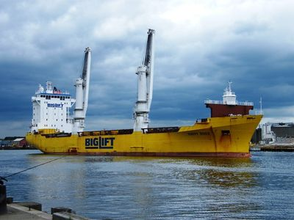
b. Kırkambar yükü taşımaları

Slide 3
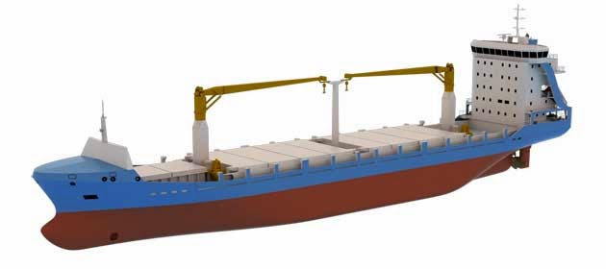
b. Kırkambar yükü taşımaları

Slide 4
c. RO RO taşımaları
RoRo teriminin açılımı Roll-on/Roll-off olup dizilimdeki karşılığı tekerlekli/tekerleksiz yüklerin taşınması için dizayn edilmiş olan gemilere verilen isimdir. Tehlikeli yüklerle yüklenmiş olan tekerlekli/tekerleksiz araçlar bu gemilerin içine uygun şekilde istiflenerek ulaştırılmak istenen noktalara götürülmektedir.
Tehlikeli yüklerin yüklendiği kasalar çekiçiler tarafından araç içine alınarak yerleştirilir. Gerekli görüldüğü zamanlar çekicilerde kasalarla birlikte araç içinde kalmaktadır. Varış limanında tehlikeli yüklerle yüklü olan kasalar varsa mevcut çekiciler ile yoksa varış limanında diğer çekiciler ile gemi içinden indirilir.
Bu taşımalarda mesafeler kısa olup, kara yolu ayağının kısaltılması için düzenlenen seferlerdir. Bu şekilde yapılan taşımalarda karayolunda yapılacak olan taşımalar toparlanarak tek bir gemiyle tek seferde taşınabilmektedir.

Slide 5
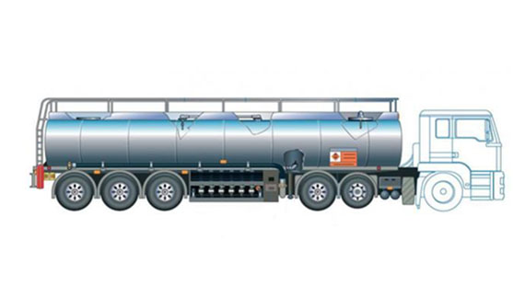
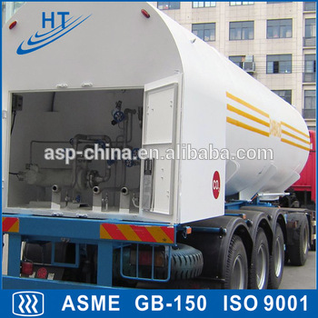
c. RO RO taşımaları
RoRo taşımalarında tehlikeli yüklerin en çok taşımasının kara tankerlerinde olduğu
görülmektedir. Kara tankerleri durumlarından dolayı taşıması yapılan RoRo gemisinde ayrı olarak istiflenmektedir. Diğer kırkambar ve konteyner yükleride yine bu şekilde taşınmaktadır.

Slide 6
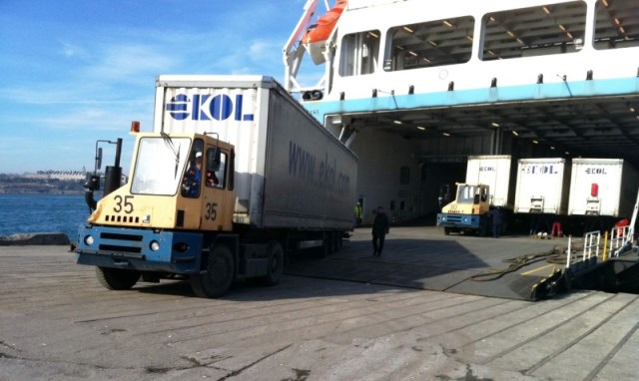
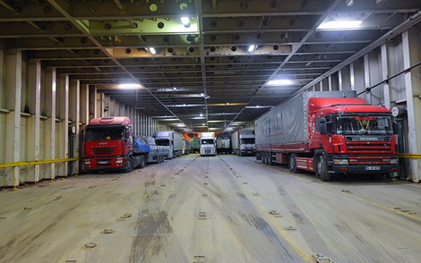
c. RO RO taşımaları
RoRo taşımacılığı, hacim gereksinimi en yüksek olan taşımacılıktır. Bu yüzden, aynı
kapasitedeki RoRo gemisinin hacmi diger gemi türlerine göre fazladır. Bunun sebebi, RoRo gemilerinde yitik hacim diger gemilere göre daha fazladır. Geminin hangarlarına tekerlekli yükler yüklendiğinde yükün üstü çoğunlukla boş hacim olarak kalmaktadır. Bu ise taşımalarda yitik hacim olarak bilinmektedir. Bu tip gemilerde yitik hacim %30-40 oranındadır.
Yangın önlemlerinin en üst seviyede olduğu bu gemilerde çekiçlerinde yakıt tanklarının var olmasından dolayı ayrıca önlemlerinde alınması gerekmektedir. Bir yangın durumunda tehlikeli yüklerin patlama riskinin yanında çekicilerinde yakıt tanklarının patlama riski durumu göz önünde tutulmalıdır.

